Slide 1
EPICICLOIDE
Celeste Castro Granados
Fernanda Martínez Saldaña
Computación. Proyecto Final
Física, Facultad de Ciencias. UNAM

Slide 2
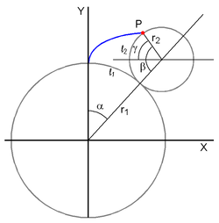
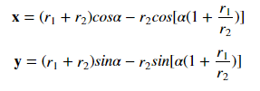
Epicicloide
La epicicloide es la curva generada por la trayectoria de un punto perteneciente a una circunferencia (generatriz) que rueda, sin deslizamiento, por el exterior de otra circunferencia (directriz). Es un tipo de ruleta cicloidal.
Sus ecuaciones paramétricas son las siguientes:

Slide 3
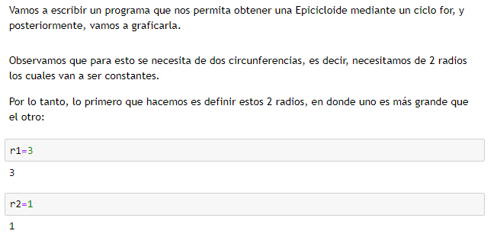
Proceso para programar y graficar

Slide 4

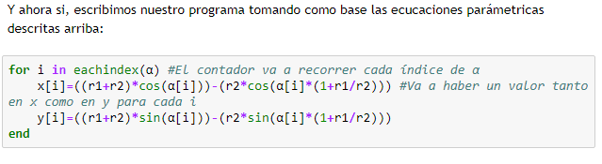

Slide 5
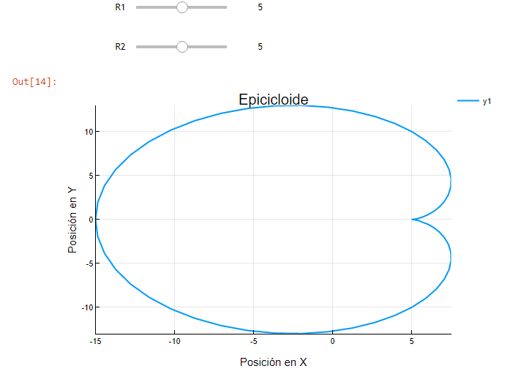
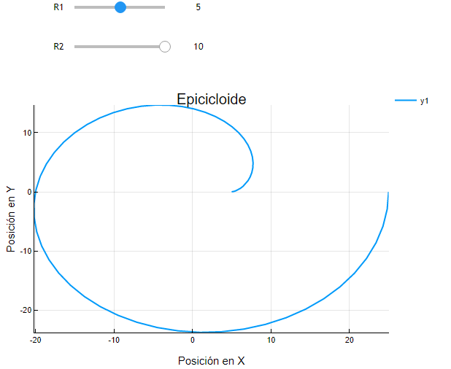
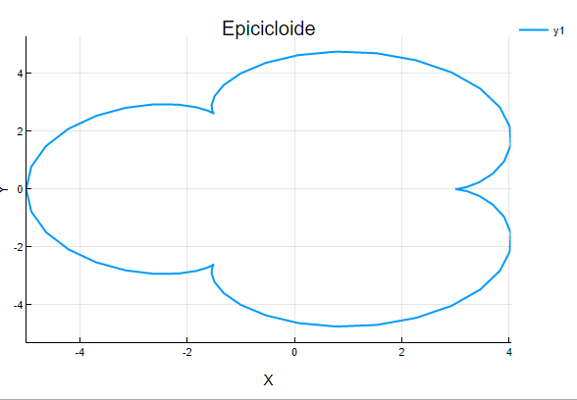
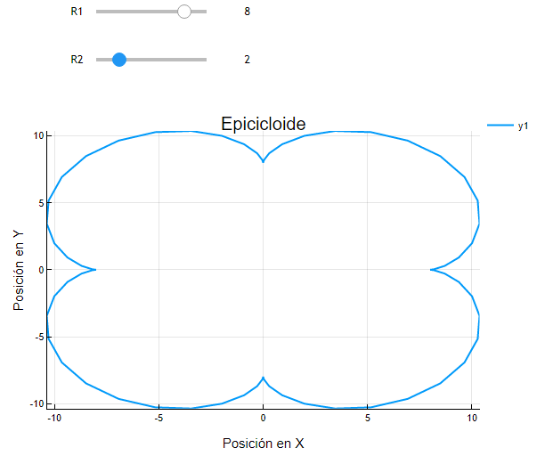
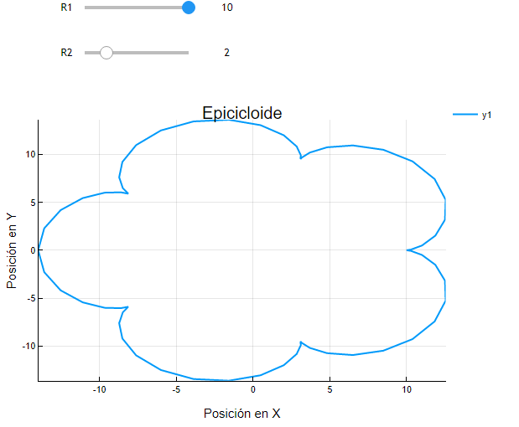
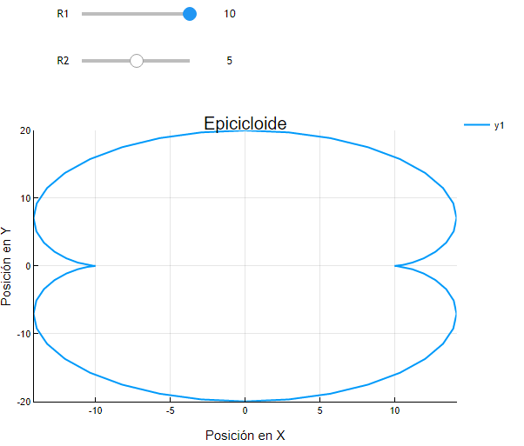
resultados

